Slide 1

Doing bayesian analysis by hand
Adrien Fillon
26/02/2026

Slide 2
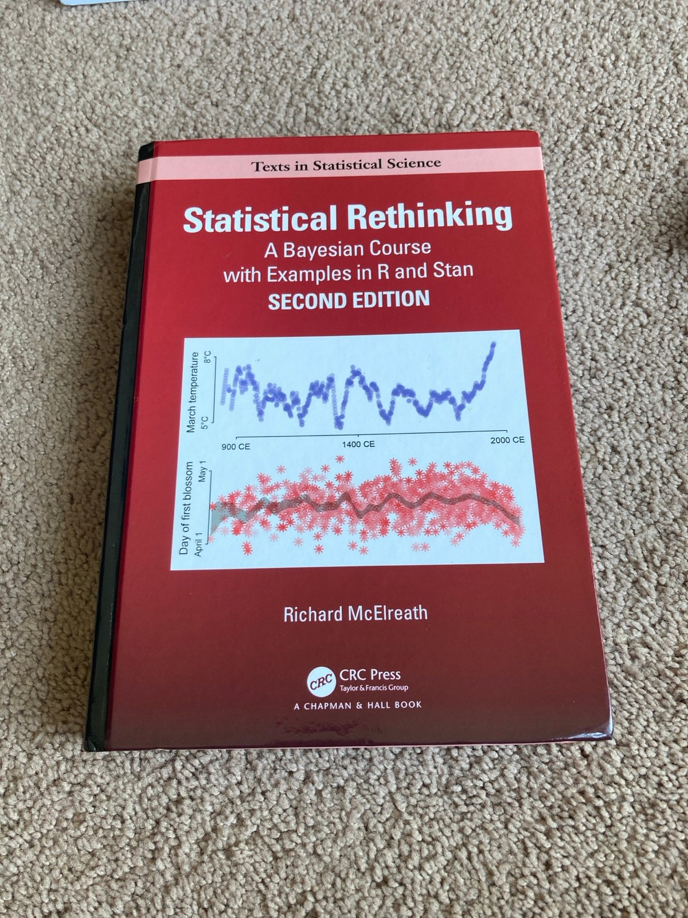
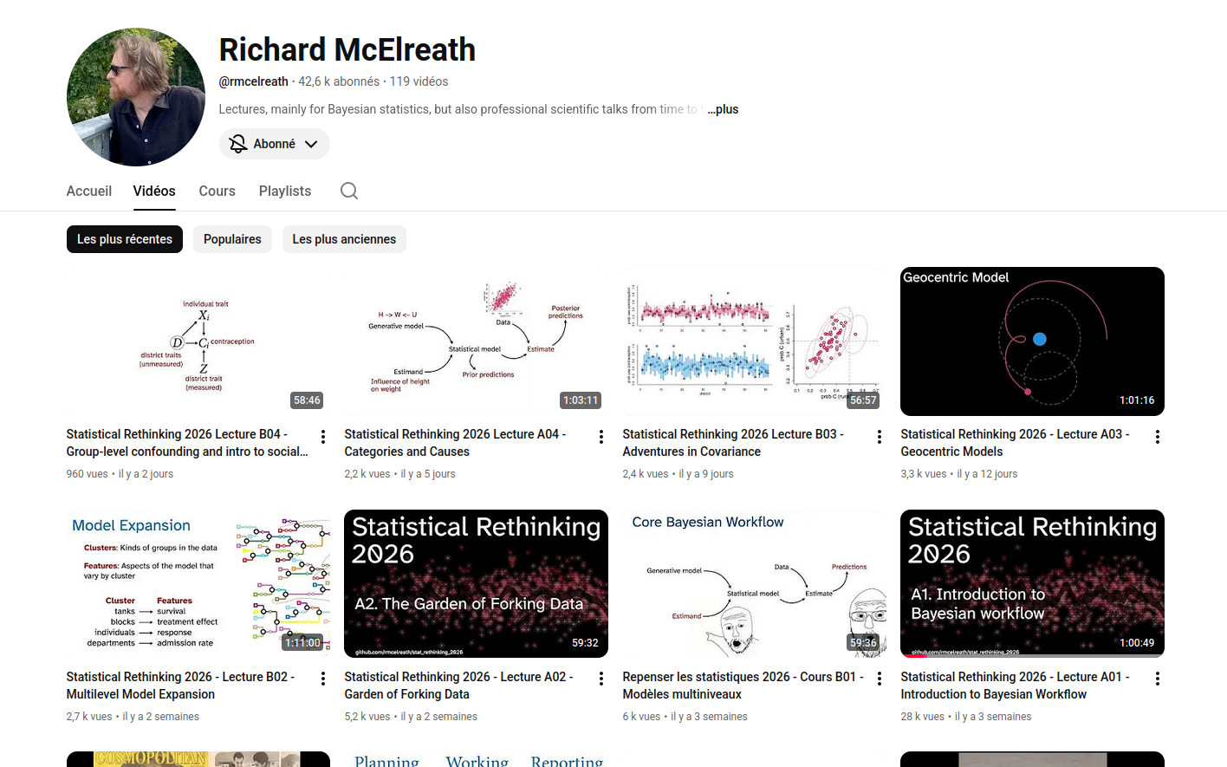

Slide 3
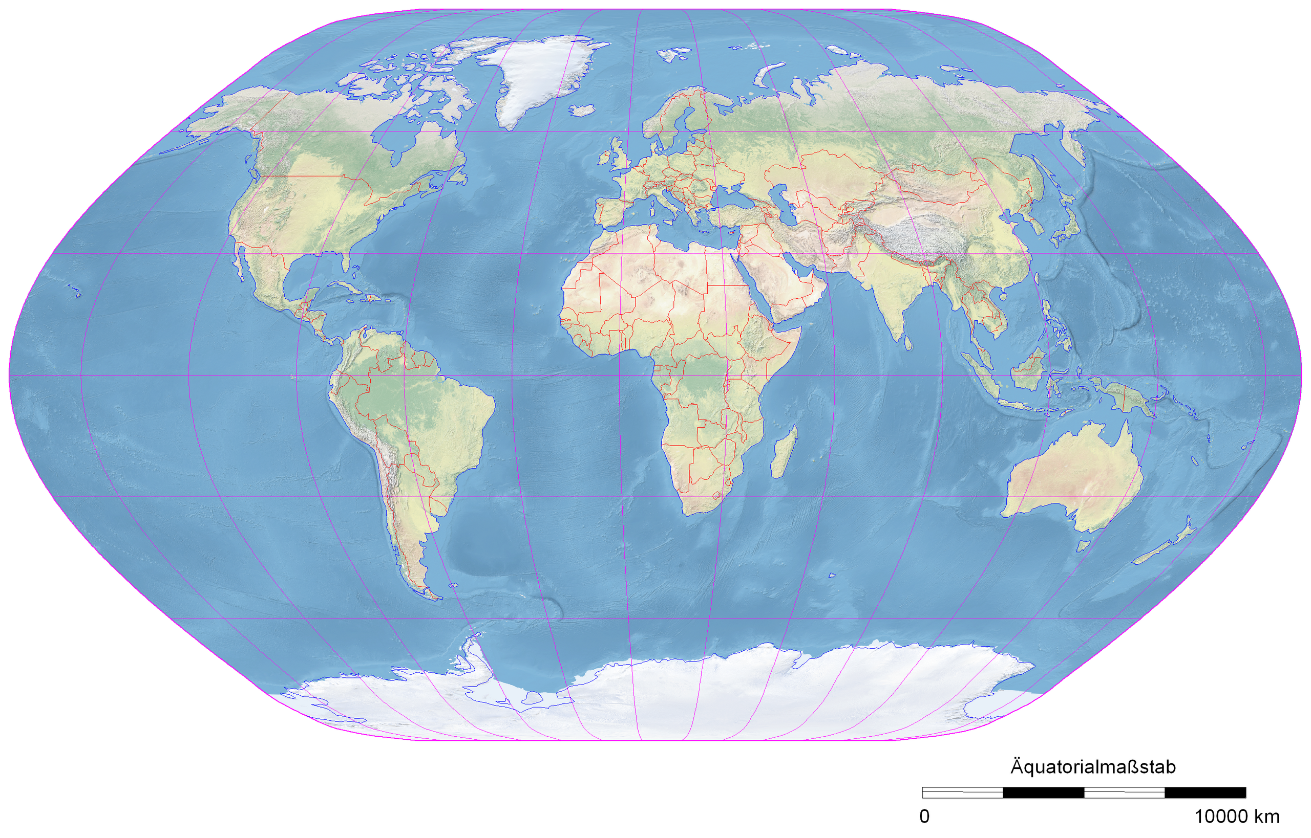
What proportion of the surface is covered with water?
Any ideas ?
Notes:
On peut répondre à cette question sans vue du dessus ou sans voyager tout autour du monde mais en faisant un échantillonage aléatoire et appliquer l'inférence bayésienne.
71%

Slide 4
10 times
L = Land W = Water
L W L L W W W L W W
How can we use this sample ?
How to produce a summary ?
How to represent uncertainty ?
Each Toss is independant
Notes:
COmment on transforome ce sample en estimate ?
Comment cet estimate nous permet de faire un résumé utilisable pour tout le globe ?
Comment représentater l'intertutitude lié au fait de n'utiliser qu'un seul échantillon de 10 zones ?
Each toss is independent : la chance d'observer de l'eau est proportion de l'eau sur la planête - c'est le lien entre le petit monde de l'observation et le grand monde de la vraie terre.

Slide 5
Bayesian Inference
For each possible explanation of the sample
Count all the ways the sample could happen
Explanations with more ways to produce the sample are more plausible.
Notes:
Extrêmement simple : les inférences bayésiennes ne consistent que a compter selon des mondes parrallèles possibles.

Slide 6
For each possible proportion of water on the globe
Count all the ways the sample of tosses could happen.
Proportions with more ways to produce the sample are more plausible.
… So this would be impossible by hand​

Slide 7

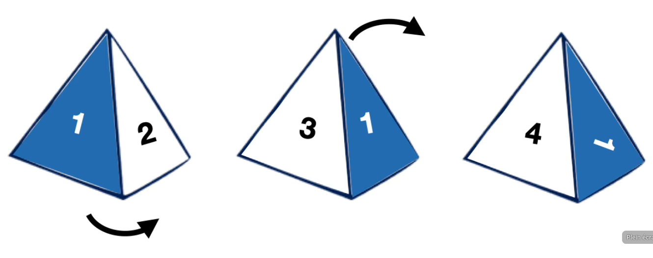
The garden of forking data
Imagine a Four-sided globe
​
But we can only observe 3 times
Notes:
Ici je n'ai que la face 1 qui est couverte d'eau (25%)

Slide 8
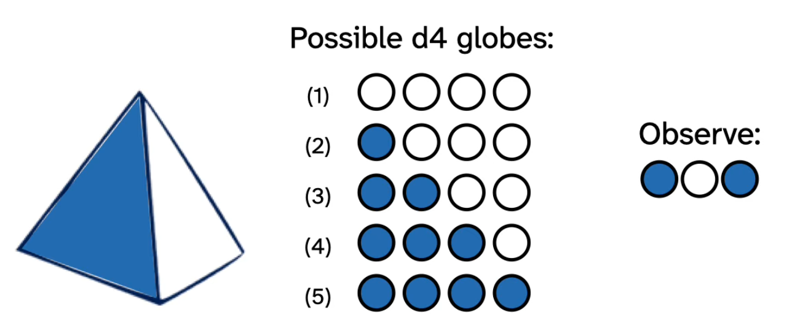
For each possible proportion of water on the globe
Count all the ways the sample of tosses could happen.

Slide 9
For each possible proportion of water on the globe
Count all the ways the sample of tosses could happen.

Slide 10
For each possible proportion of water on the globe
Count all the ways the sample of tosses could happen.

Slide 11
For each possible proportion of water on the globe
Count all the ways the sample of tosses could happen.

Slide 12
For each possible proportion of water on the globe
Count all the ways the sample of tosses could happen.

Slide 13
For each possible proportion of water on the globe
Count all the ways the sample of tosses could happen.
Conjectures
Notes:
Ça ce sont toutes les possibilités que ce globe puisse avoir. Je le jette trois fois :

Slide 14
For each possible proportion of water on the globe
Count all the ways the sample of tosses could happen.
Notes:
J'observe 1 bleu, 1 blanc et 1 bleu.

Slide 15
Now we can count (by hand) for each possibility, the paths that are plausibles.
Notes:
On va ici s'intéresser uniquement au cas 2 et on fera les autres ensuite.
Supposons que 2 soit vrai : combien de chances avons- nous d'observer ce qu'on observe ?

Slide 16
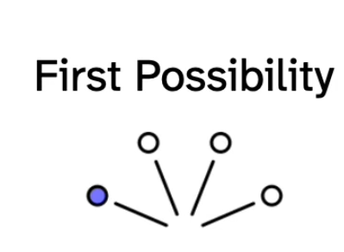

Slide 17
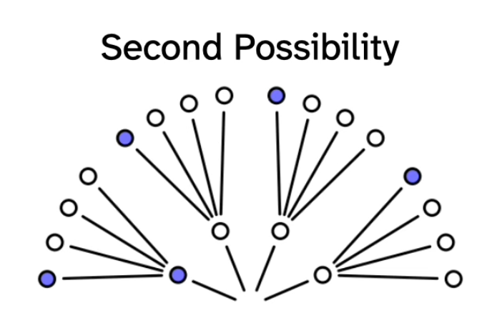

Slide 18
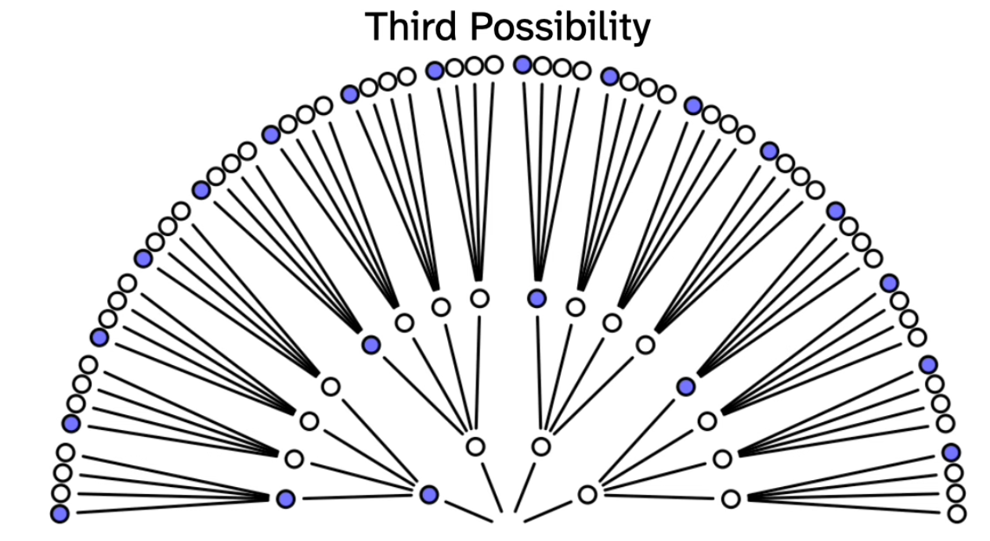

Slide 19

First observation

Slide 20

Second observation

Slide 21

Third observation
Notes:
OK so what ? Et bien on arrive à ces trois chemins que l'on va pouvoir comparer aux chemins dans les autres mondes possibles.
Le bayesian updating c'est juste regarder combien de chemin s'ouvrent ou se ferment a chaque lancer.

Slide 22
3 different ways to see
When the (true) probability is 25% water
Notes:
OK so what ? Et bien on arrive à ces trois chemins que l'on va pouvoir comparer aux chemins dans les autres mondes possibles.
Le bayesian updating c'est juste regarder combien de chemin s'ouvrent ou se ferment a chaque lancer.

Slide 23
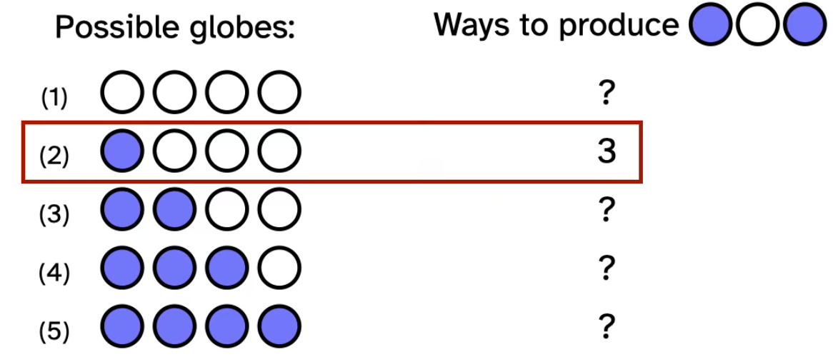

Slide 25

First observation
0 ways of observing water

Slide 26
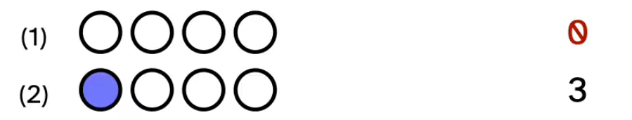

Slide 28
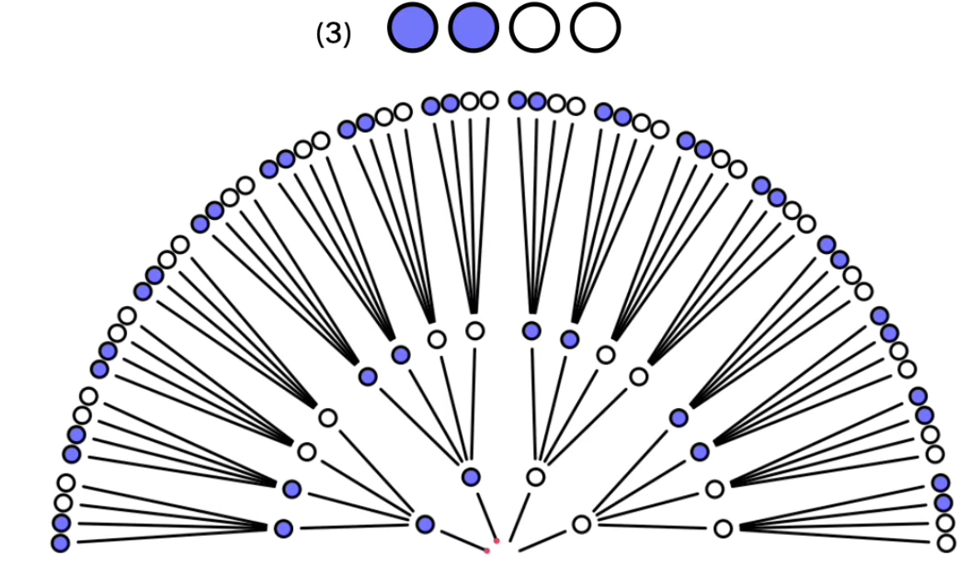

Slide 31
Notes:
Combien de possibilités ? 8

Slide 32
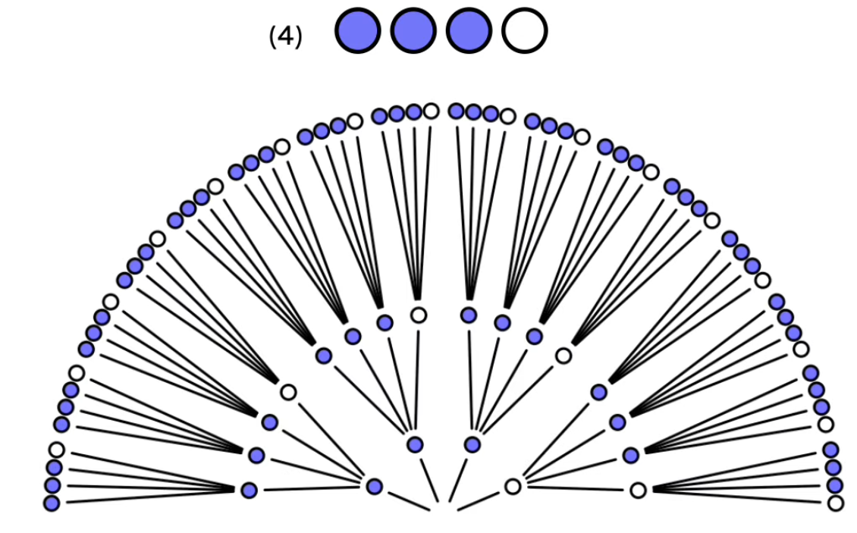

Slide 35
Notes:
Combien de possibilités ? 9

Slide 36
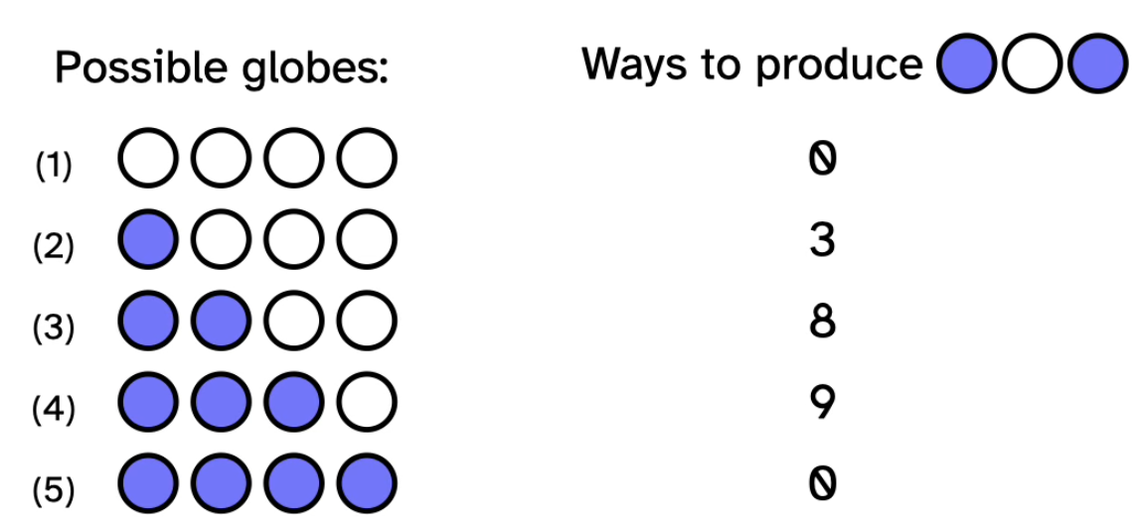
Estimate
Notes:
Ce sont les plausibilités relatives de chaque globes. Ce sont des estimates.

Slide 37
Posterior distribution (of actual values, not of probabilities)
Notes:
Ce sont les plausibilités relatives de chaque globes. Ce sont des estimates.

Slide 38

Parameter value
Notes:
• What is the average difference between treatment groups?• How strong is the association between a treatment and an outcome?• Does the effect of the treatment depend upon a covariate?• How much variation is there among groups?

Slide 39
Likelihood
Notes:
Le nombre relatif de façon de produire les données selon chaque séquence possible qui peuvent apparaitre

Slide 40
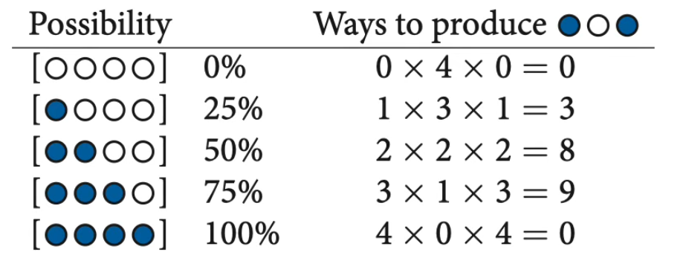
Notes:
Au lieu de compter, on peut multiplier ce qui a des tonnes d'avantages au niveau de l'ordinateur. Est-ce-que vous voyez un avantage considérable pour du bayésien ?
C'est que plus on va faire fleurir ce jardin, plus compter va être long et difficile. Alors que multiplier ça ne change rien.

Slide 41
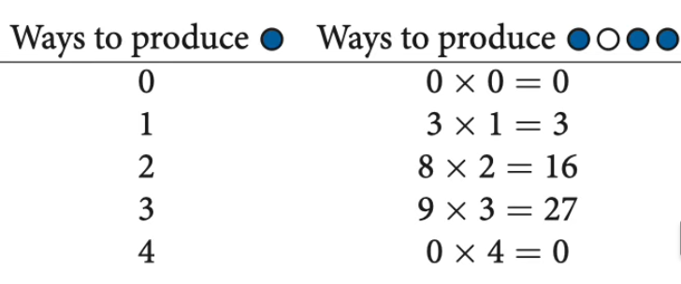
Bayesian Updating

Slide 42
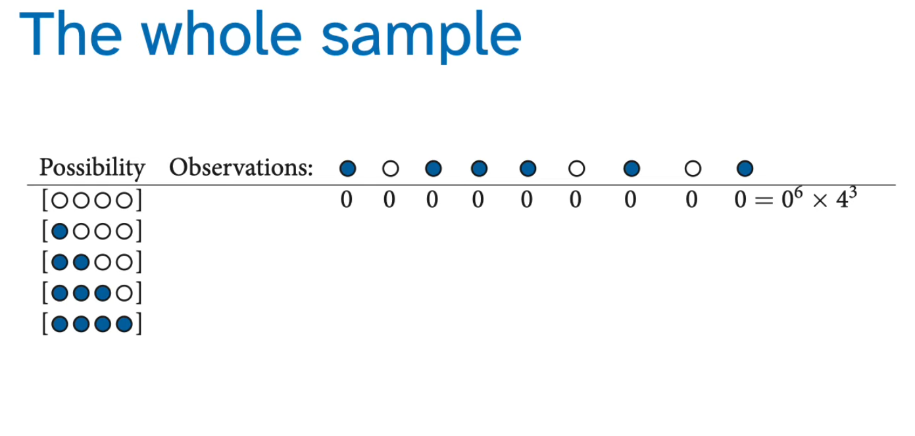
Notes:
Exponentiate : c'est juste multiplier par le nombre de fois qu'on voit de l'eau (6) ou de la terre (4)
0 c'est le nombre d'eau dans les possibilities et 4 le nombre de terre

Slide 43
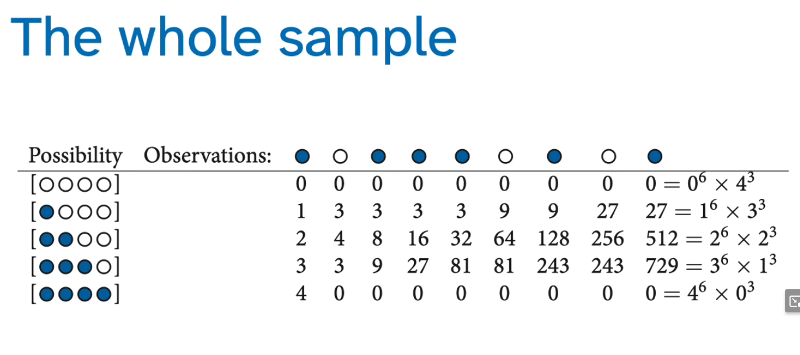
Notes:
Et donc en fait il suffit de mettre les possibilités en multiplication avec en exponentielle le nombre d'observation associé et ça donne le compte total, donc 0 27 512 729 0.
C'est juste ça le "bayesian updating".

Slide 44
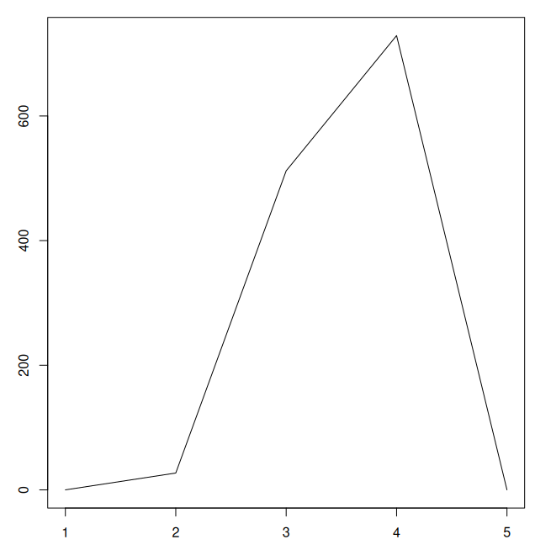

Slide 45
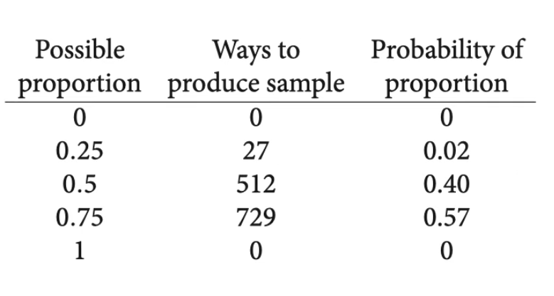
Probability
Posterior distribution
Between 0 and 1
More interpretable
More comparable
Notes:
Donc 0 et 1 c'est impossible, par contre 0.25, 0.5 et 0.75 si mais 0.25 on y croit pas trop (la proportion exacte est 0.71).

Slide 46
Notes:
Comment on passe de 4 faces à la terre entière ? On a largement plus de valeurs possibles

Slide 47
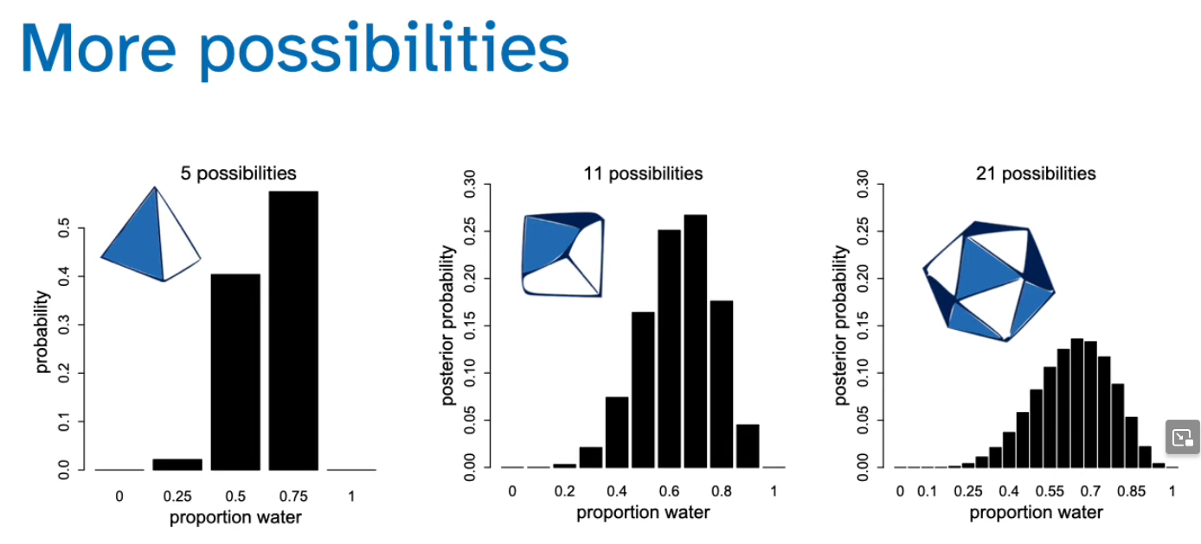
Notes:
Comment on passe de 4 faces à la terre entière ? On a largement plus de valeurs possibles

Slide 48
Notes:
Comment on passe de 4 faces à la terre entière ? On a largement plus de valeurs possibles

Slide 49
Notes:
Comment on passe de 4 faces à la terre entière ? On a largement plus de valeurs possibles

Slide 50
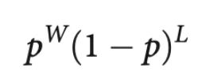
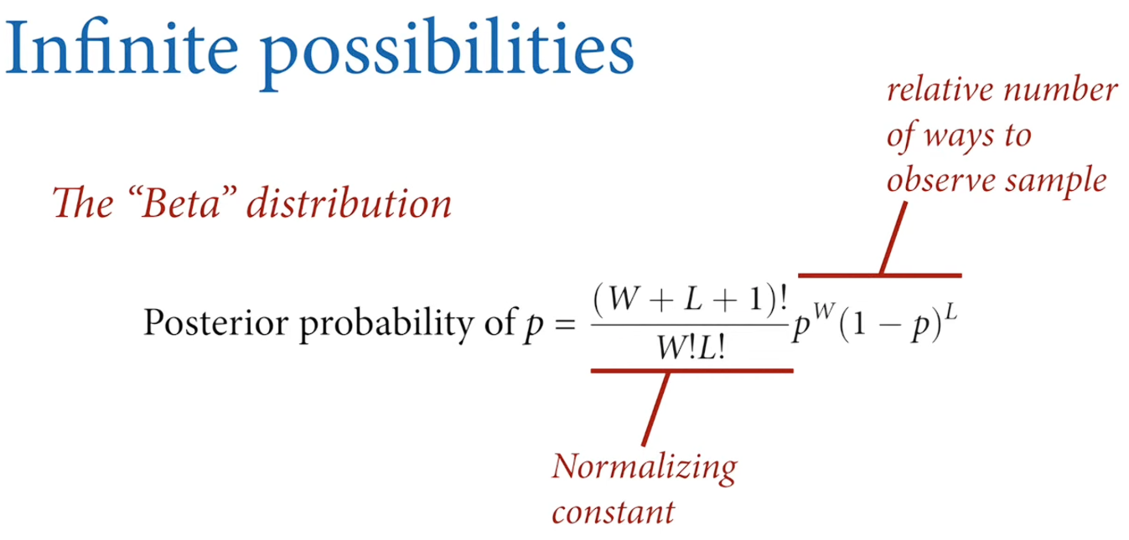
How to do the analysis for infinite possibilities ? The globe is a polyhedron with infinite number of sides
Notes:
La probabilité postérieur de n'importe quel "coté" p est proportionnel à :
Ici p = 4, w est observation de w et L observation de L. ATTENTION : c'est p en probabilité, pas en compte. Donc = 0 = 0 mais 1 = 4 pour la première ligne

Slide 51
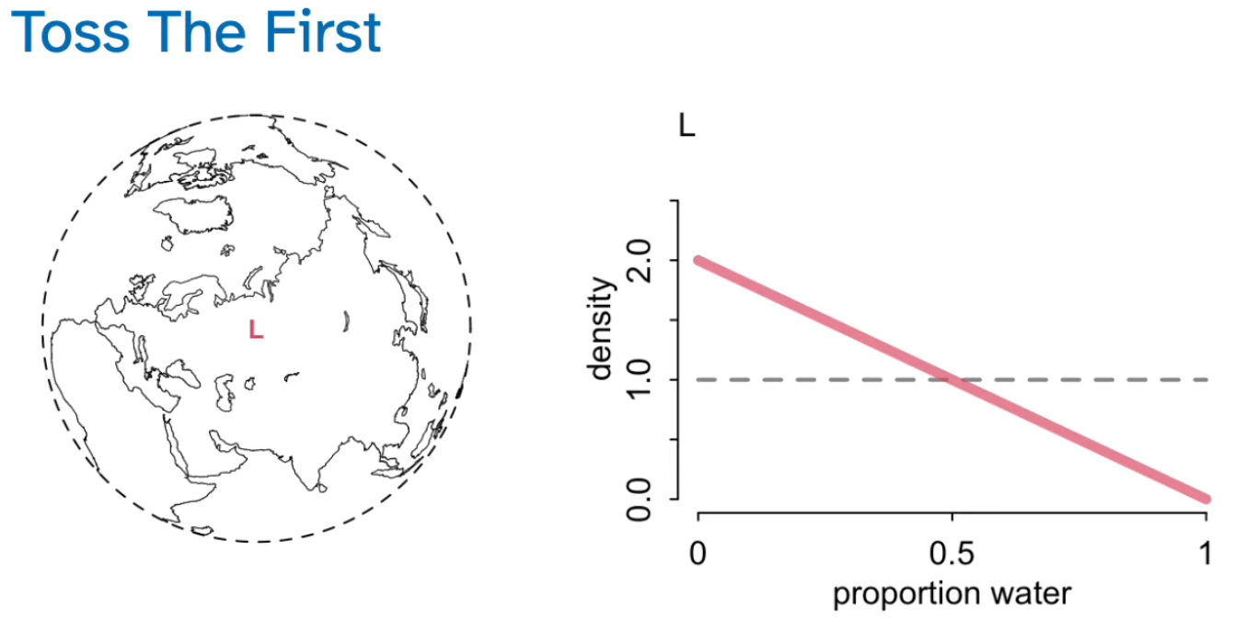
Notes:
2 n'a aucun sens, seulement 0 a un sens : il n'y a aucune chance qu'il y ait 100% d'eau
Density = taux de changement dans les probabilités cumulés

Slide 52
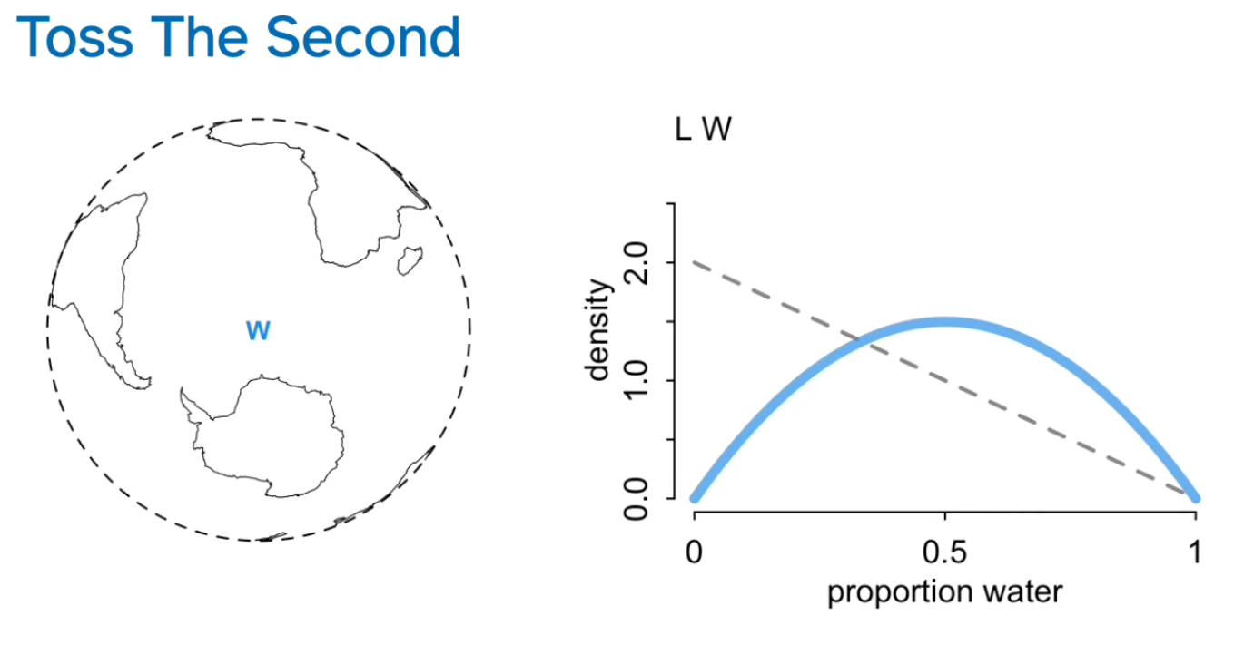

Slide 53
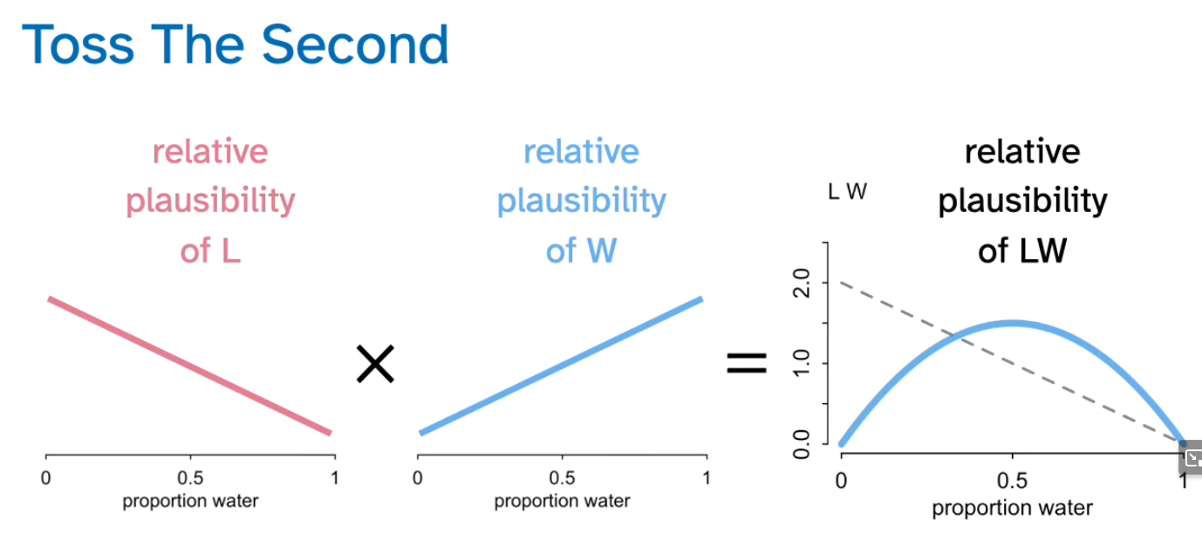
Power of multiplication
Notes:
SUR LES COTES = 0x1 = 0 donc c'est forcément 0. au milieu 0.5x0.,5 ça fait 1

Slide 54
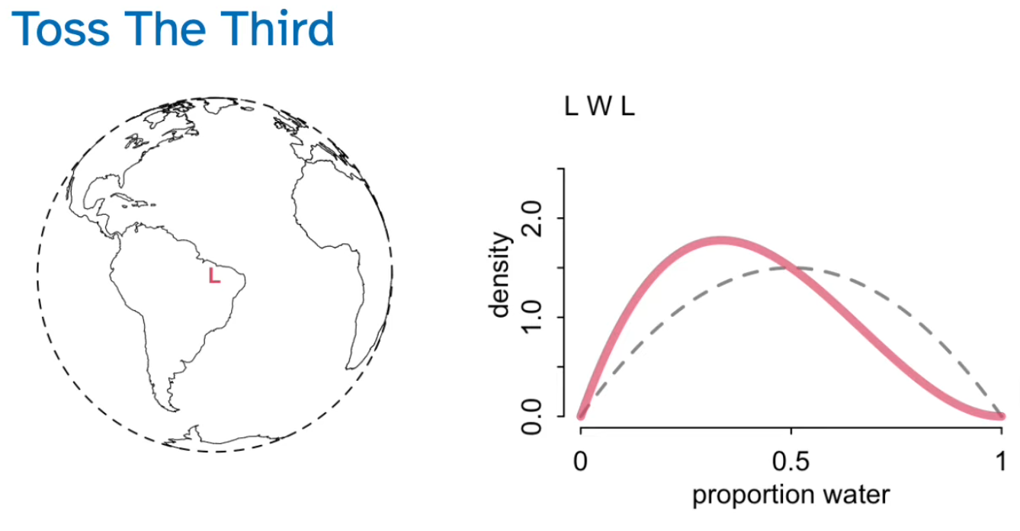
Notes:
On a remultiplié la ligne rouge du dàbut avec la courbe juste avant.

Slide 55
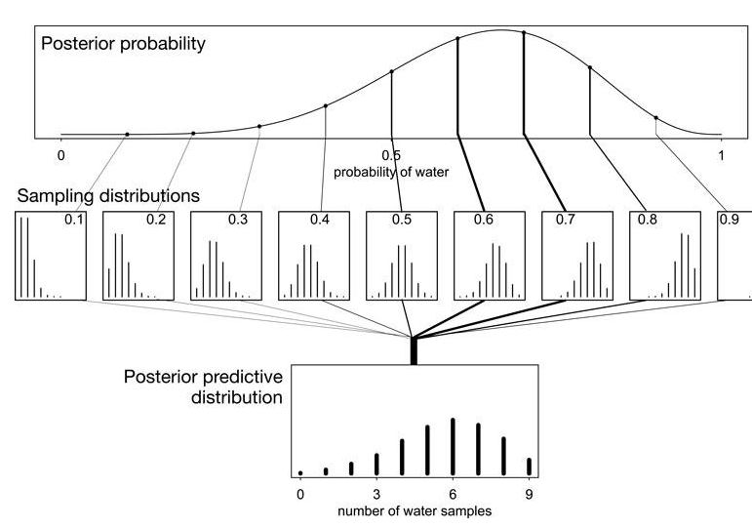

Slide 56
Notes:
Voilà en animation = les preuve s'accumulent dans une région spécifique avec le temps et va devenir plus petit et concentré en un endroit, et chaque nouvelle observation va de moins en moins influencer la distribution.

Slide 57
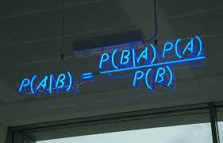
Bayesian Inference by hand

Slide 58
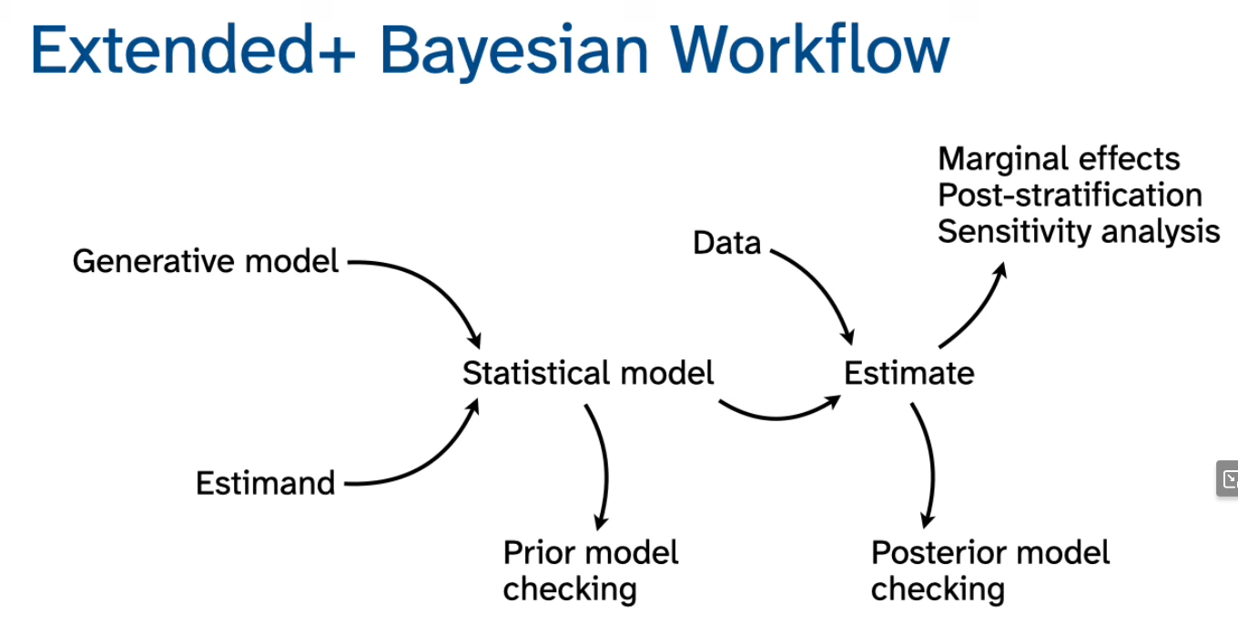
The tosses
The multiplications (Bayesian estimator)
Globe Tossing model
The curve (posterior distribution)
Proportion covered in water
Notes:
On a vu juste ce qui se trouve ici et uniquement la version la plus simple possible (1 variable).

Slide 59
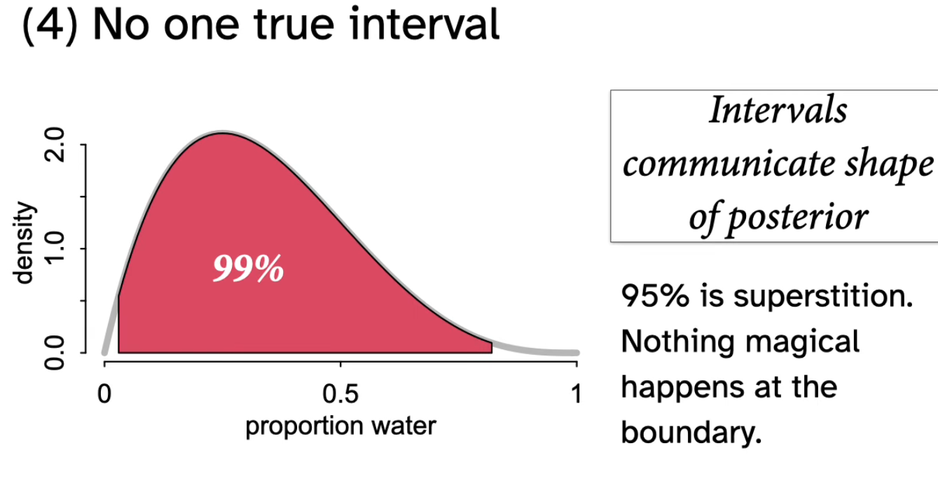
Sample size = no minimum : the bayesian inference is the exact distribution for the exact sample size you have
Shape embodies sample size
No point estimate. The estimate is the distribution
Notes:
Shape embodies sample size : plus c'est narrow, plus on a de participants par rapport à si on a moins de participants.
No point estimate : en bayésien, on ne s'intéresse pas aux moyennes ou aux modes ou aux écarts-types. On s'intéresse à la courbe EN ENTIER.

Slide 60
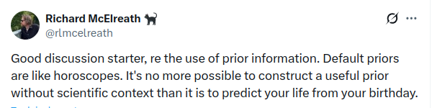
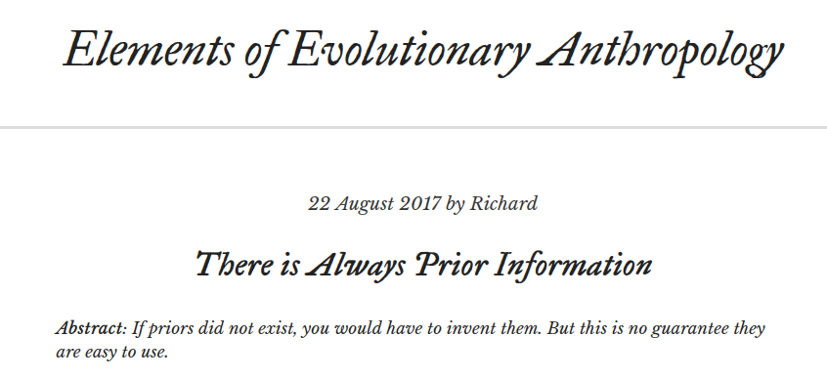
We applied default prior (50% chances Land, 50% chances water) but nobody believed that
Notes:
Shape embodies sample size : plus c'est narrow, plus on a de participants par rapport à si on a moins de participants.
No point estimate : en bayésien, on ne s'intéresse pas aux moyennes ou aux modes ou aux écarts-types. On s'intéresse à la courbe EN ENTIER.

Slide 61
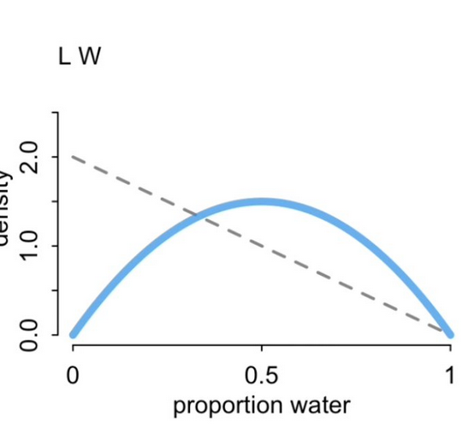
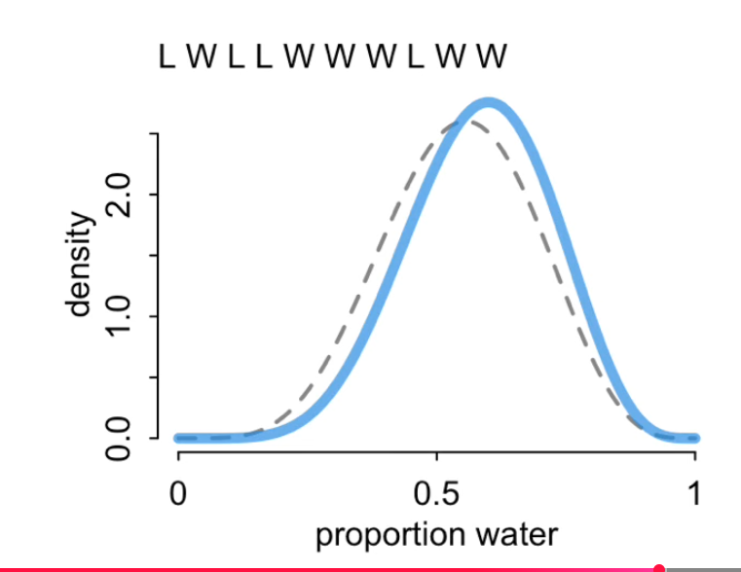
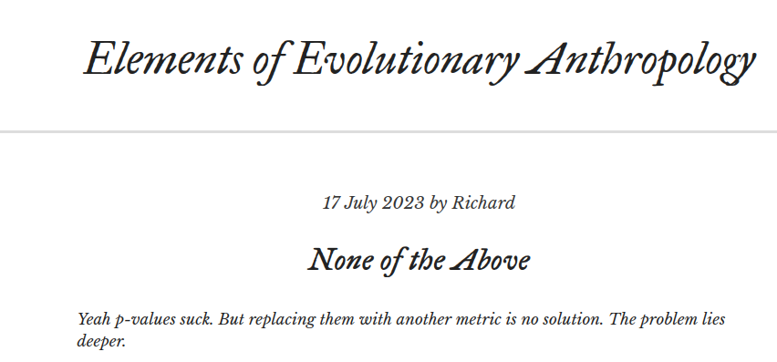

Slide 62
